Slide 1
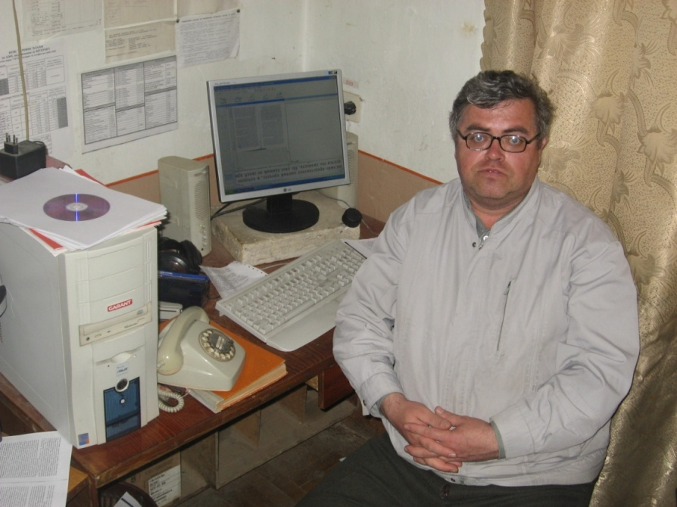
Бережанська гімназія ім.Б.Лепкого
Вчитель інформатики: Цідило Ярослав Йосипович
Категорія | вища
Педстаж | 33
Працюю в гімназії | З 1995 року
Педагогічне кредо | Учитель не той, хто вчить, а той, у кого вчаться
Педагогічне есе | Щоб бути хорошим вчителем, треба любити те, що вчиш, та любити тих, кого вчиш
Життєві принципи | Не важливо до чого ми дійдемо вкінці, основне - що ми зустрінемо по дорозі
Проблема над якою працюю | Автоматизація уроків інформатики з використанням сучасних інформаційних технологій

Slide 2
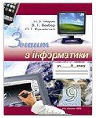
Бережанська гімназія
«Автоматизація уроків
інформатики
з використанням сучасних
інформаційних технологій»

Slide 3
Урок інформатики у 9-му класі

Slide 4
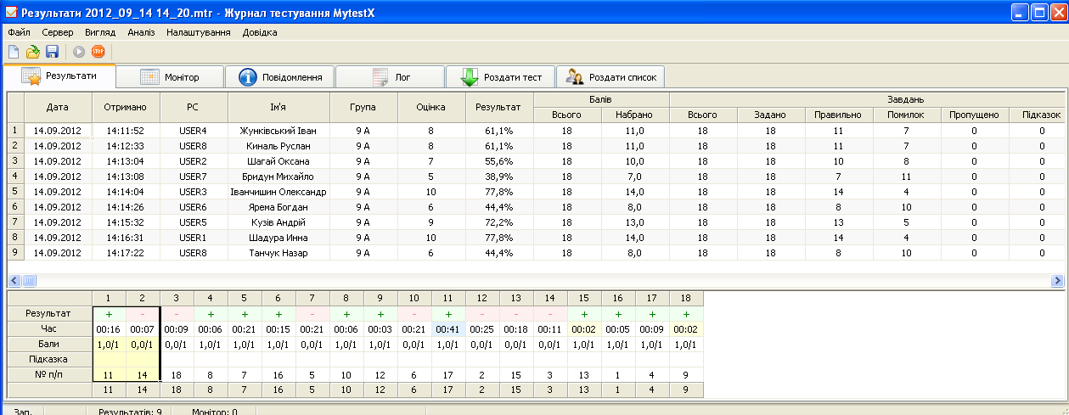
Ввідний контроль та перевірка
Тут ми застосовуємо комп’ютерне тестування, яке проводиться протягом 5-15 хв. І дозволяє за такий короткий час перевірити знання всіх учнів. Тест можна обмежити по часу. За цей час при звичайному опитуванні ми змогли б опитати 1-2 учня. Тестова перевірка більш якісна так, як за такий короткий час ми кожному учневі в класі даємо певну кількість питань. Під час здачі тесту вчитель залишається вільним, тобто може собі продумувати подальший хід уроку.

Slide 5
Формування нових знань
або закріплення попередніх
В стандартному уроці вчитель починає пояснювати матеріал біля дошки, малює таблиці, схеми. Згодіться, дуже важко визначити час, який піде на пояснення нового матеріалу, чи не відхилимося ми десь в сторону від того матеріалу який вивчаємо, чи не опустимо ми щось важливе.
При використанні відео уроку ми точно знаємо час пояснення, не опустимо ключові моменти, не відійдемо в сторону. Чому так? Коли ми створюємо відео урок ми надиктовуємо не все зразу. Ми можемо зробити паузу, подумати над слідкуючою фразею, замінити неправильний вираз. Відео урок – це фрагмент готового пояснення на 7-12 хв. У відео уроках нам простіше показати роботу тих чи інших прикладних програм. І замітьте, вчитель знову вільний протягом 7-12 хв.

Slide 6
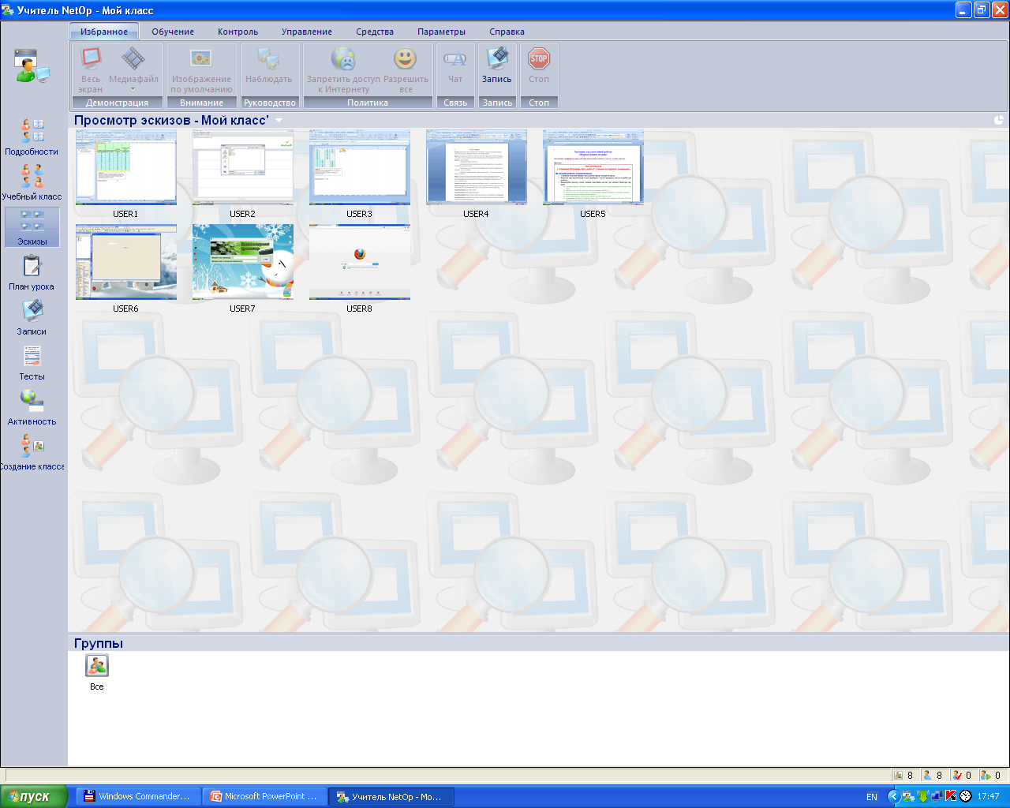
Бережанська гімназія
Практика
Цей етап відрізняється від стандартного тим, що в учнів виникає менше питань, а вчитель виступає в ролі консультанта. Для проведення практичних робіт дуже добре використовувати програму NetOpSchool за допомогою якої ми зможемо проводити моніторинг за роботою учнів, вказувати на їх помилки, роздавати та збирати практичні роботи, можемо спілкуватися з ними у чаті. Оцінка виставляється як середне арифметичне за тест плюс за практичне виконання роботи.
Дуже часто під час виконання практики вчителі «халявять», типу: я вам пояснив , а далі розбирайтеся самі.

Slide 7
Бережанська гімназія
Висновки
Автоматизований урок – це нестандартний урок, а значить вже цікавий.
Швидка і якісна перевірка знань.
Чітке і наочне представлення нового матеріалу.
Нестандартні форми моніторингу і контролю в мережі, які викликають інтерес.
Всі учні знають що одержать оцінку – тому працюють на результат.
Вчитель вивільняє біля 20 хв. Уроку, що дозволяє йому уникнути переваження і більш продуктивно працювати на більш важливих етапах, таких як практика.

